Slide 1
基于Scrapy的模板化爬虫程序管理平台
需求分析汇报
小组：H组
组员：赵正阳、郭浩隆、沈一聪、梁远志、宋冰晨
2020.3.27

Slide 2
目 录
1.整体架构
2.Scrapy框架需求分析
3.EasySpider需求分析
4.Scrapyd需求分析
5.计划书改进和实验6~8

Slide 3
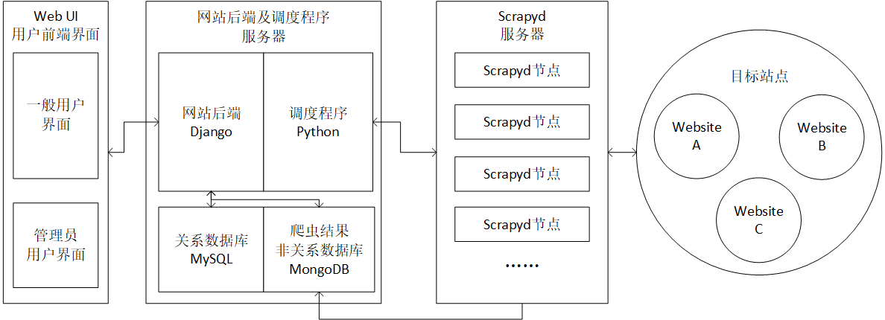
EasySpider系统整体架构

Slide 4
目 录
1.整体架构
2.Scrapy框架需求分析
3.EasySpider需求分析
4.Scrapyd需求分析
5.计划书改进和实验6~8

Slide 5
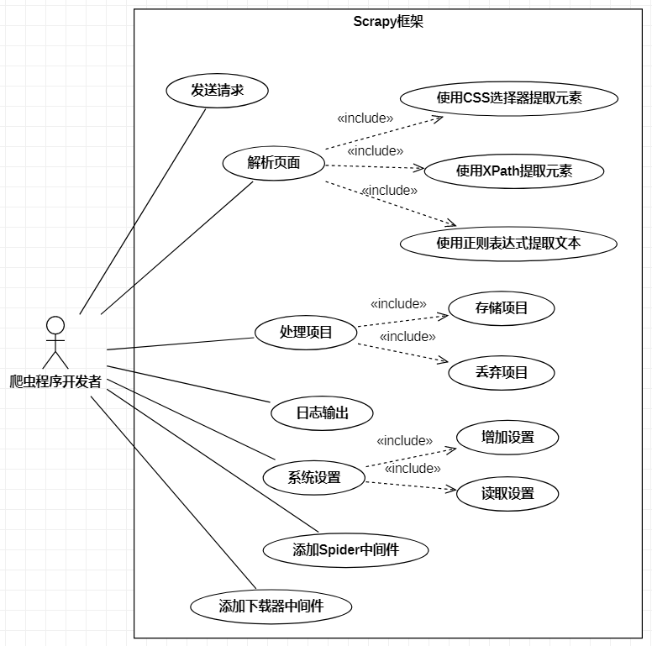
Scrapy框架需求分析
发送请求：在Spider模块产生一个包含URL的Request对象，引擎将其发送到调度器，加入爬取队列
解析页面：根据实际需求，在Spider模块的parse方法中使用CSS选择器、XPath和正则表达式从包含在Response对象的HTML页面中提取需要的数据，并以项目(Item)的形式返回
处理项目：在自定义的项目管道类中处理Spider模块产生的项目
日志输出：程序运行中的事件日志记录
添加设置：通过Scrapy设置可以自定义Scrapy所有组件的行为，除此之外还可以添加其他任何需要的设置，例如数据库连接参数等
添加Spider中间件
添加下载器中间件

Slide 6
目 录
1.整体架构
2.Scrapy框架需求分析
3.EasySpider需求分析
4.Scrapyd需求分析
5.计划书改进和实验6~8

Slide 7
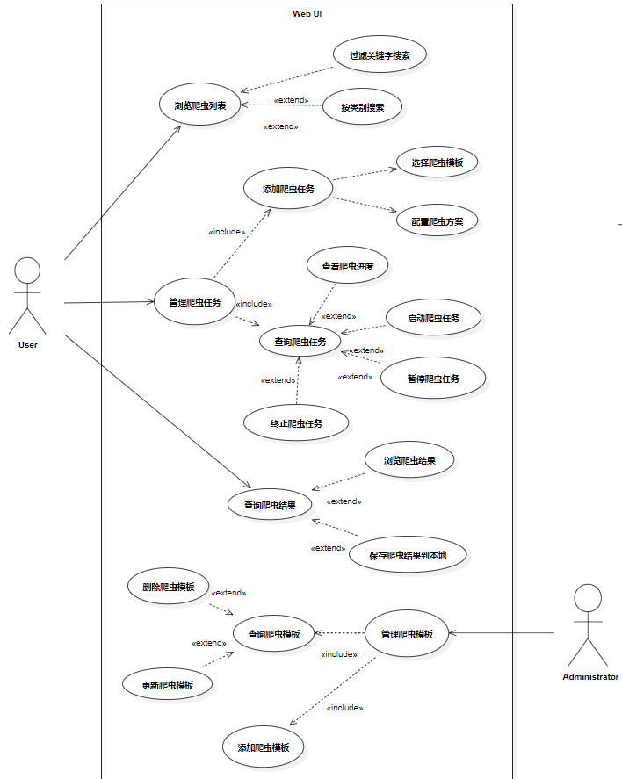
EasySpider需求分析-Web UI
用例图

Slide 8
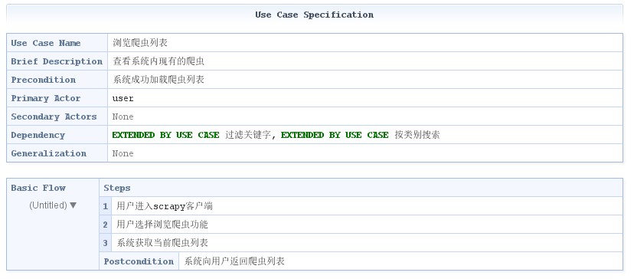
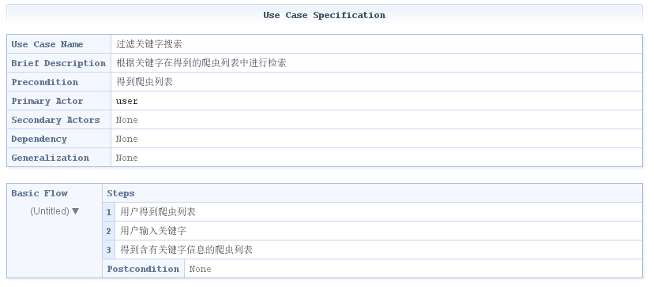
EasySpider需求分析-Web UI
RUCM：20
业务需求
内置多种包含主流网站数据源的模板，如京东、天猫、大众点评等热门采集网站，模板提供设置参数即采集的字段；
提供管理员入口，允许对模板执行增加、删除、更新、查询四种基本操作；
支持远程控制采集任务，包括启动、暂停、终止、查看进度；
内置采集登录模块，配置目标网站的账号密码，即可用该模块采集到登录后的数据；
支持采集Cookie自定义，首次登录以后，自动记住cookie，免去多次输入密码的繁琐，支持更多网站的采集。

Slide 9
EasySpider需求分析-Web UI
用户需求
支持通过关键字过滤内置的多种模板；
提供模板的描述、采集字段预览、采集参数预览、示例数据；
允许管理采集任务，其中包括添加采集任务、查看采集的实时进度、启动采集、暂停采集、终止采集；
允许管理采集结果，其中包括浏览采集结果、保存采集结果到本地。

Slide 10
EasySpider需求分析-Web UI
功能需求
全自动数据格式化
多种网页采集策略
多层级采集
多种数据导出方式

Slide 11
EasySpider需求分析-Web UI
非功能需求
模板的可扩充性与可维护性
安全性
系统的易用性
采集数据的完整性和有效性

Slide 12
EasySpider需求分析-Web UI
用户界面原型
https://free.modao.cc/app/007853cd6014d3ee5b0e8e21147797076d37ec6d?simulator_type=device

Slide 13
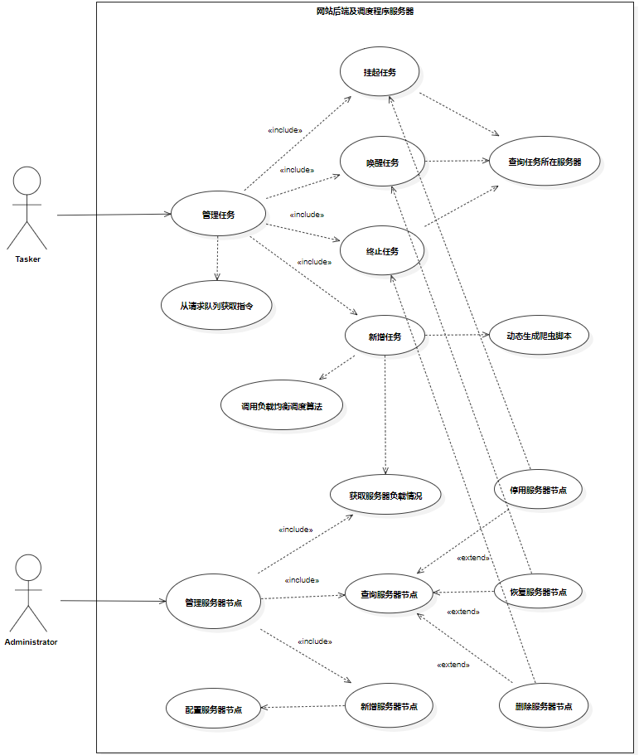
EasySpider需求分析-后端及调度程序
用例图

Slide 14
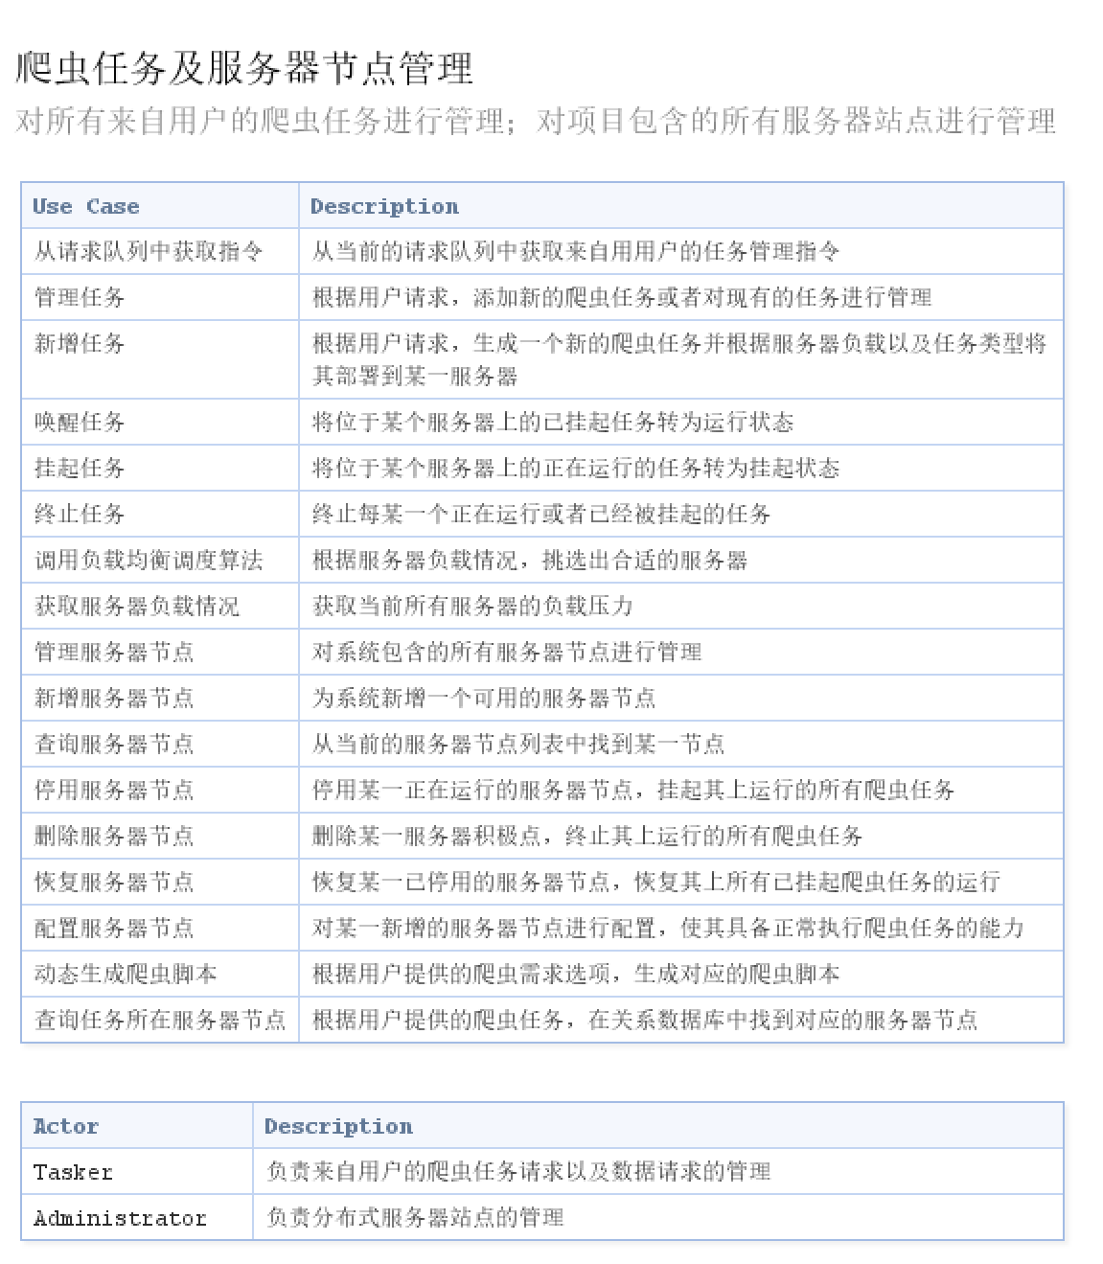
用例图总览
Use Case：17
Actor： Tasker、 Administrator
功能需求
为前台的Web UI提供相应的功能接口
根据用户提供的爬虫模板及关键字动态生成爬虫脚本
部署爬虫任务到爬虫服务器中的Scrapyd服务
管理各个爬虫服务器上的爬虫任务以及服务器的负载均衡调节
允许管理员新增和管理服务器节点以及对服务器完成Scrapyd的初始配置

Slide 15
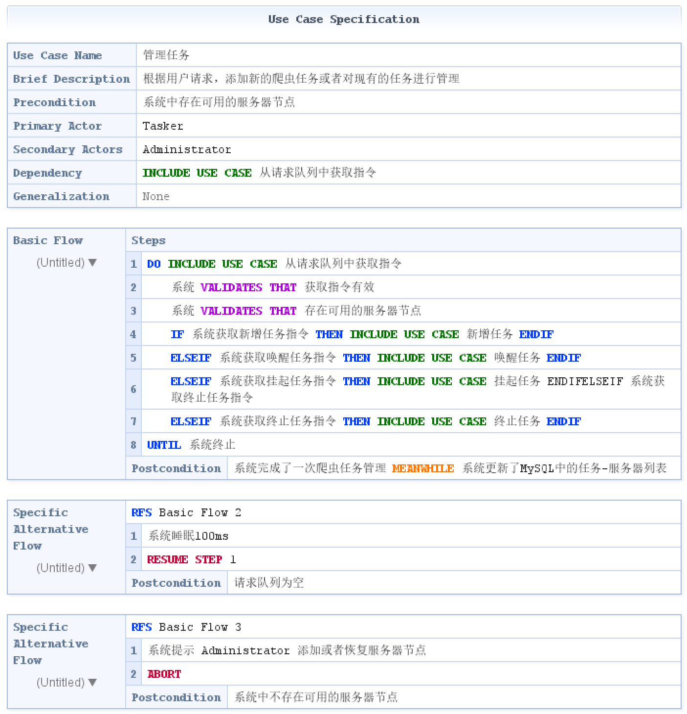
关键用例展示
关键用例：管理任务
功能：周期性的从消息队列中获得来自用户的爬虫任务请求
任务请求包括：新增任务，挂起任务，唤醒任务和终止任务
前置条件：系统中存在可用的服务器节点
特殊分支：当检测到系统中不存在可用服务器时，需要提示 Administrator 添加可用服务器节点或者对现有服务器节点进行分维护

Slide 16
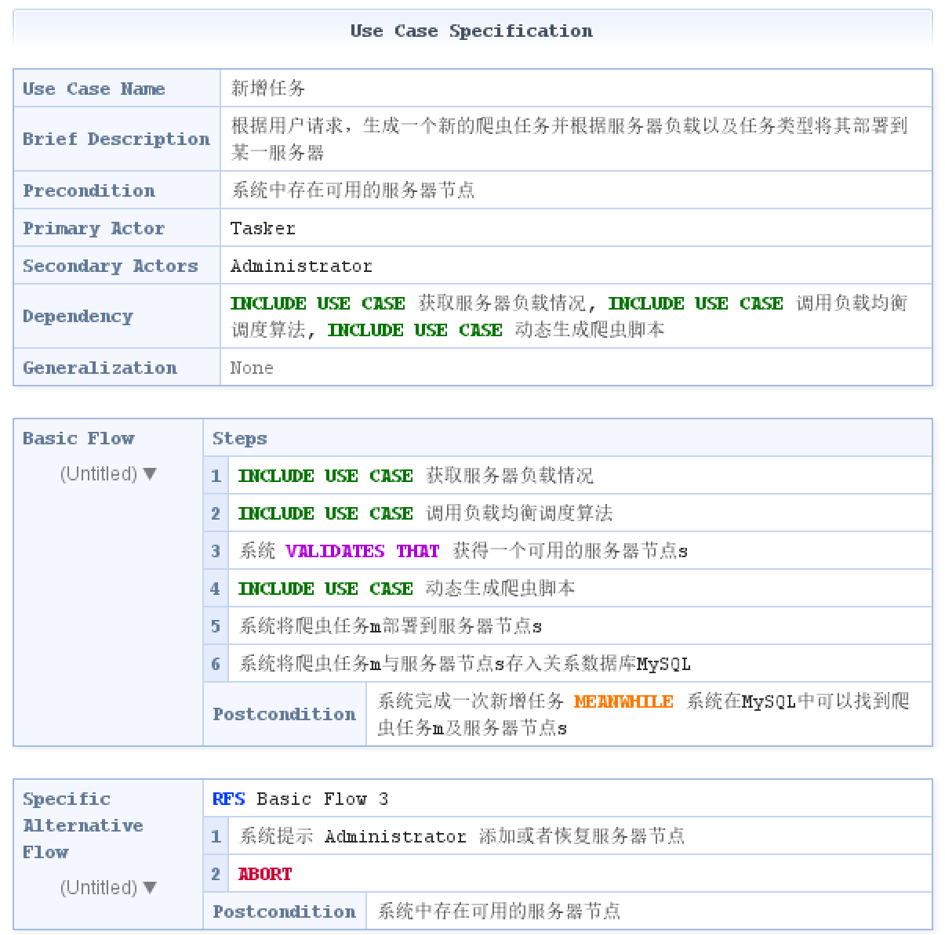
关键用例展示
关键用例：新增任务
功能：根据用户请求，生成一个新的爬虫任务并根据服务器负载以及任务类型将其部署到某一服务器
实现过程：-> 获取服务器负载情况
-> 使用负载均衡调度算法选择一个可用的服务器节点
-> 根据用户提供的模板及关键字动态生成脚本
-> 部署爬虫任务到服务器
-> 将爬虫任务及服务器在Mysql中关联

Slide 17
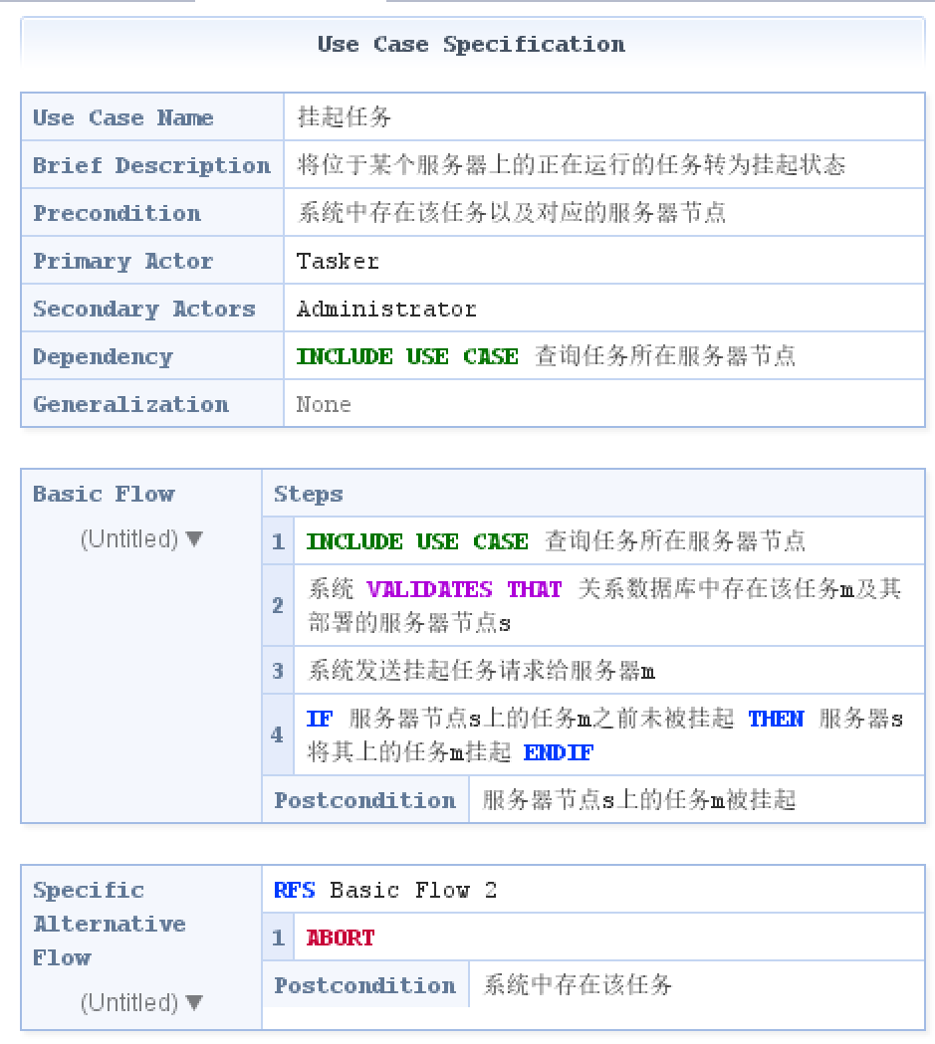
关键用例展示
关键用例：挂起任务
功能：将位于某个服务器上的正在运行的任务转为挂起状态
实现过程：
-> 在关系数据库MySQL中查询任务所在的服务器节点位置
-> 发送任务ID及挂起请求到该服务器
-> 更新MySQL中的任务状态

Slide 18
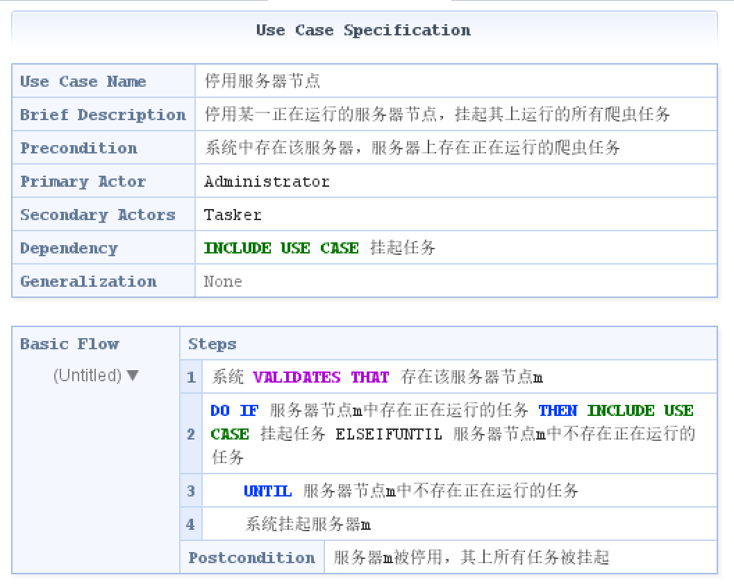
关键用例展示
关键用例：停用服务器节点
功能：停用某一正在运行的服务器节点，挂起其上运行的所有爬虫任务
实现过程：
-> 验证系统中存在该服务器节点
-> 将服务器节点上的全部任务挂起并更新 关系数据库中的任务状态
-> 更新MySQL中的服务器状态

Slide 19
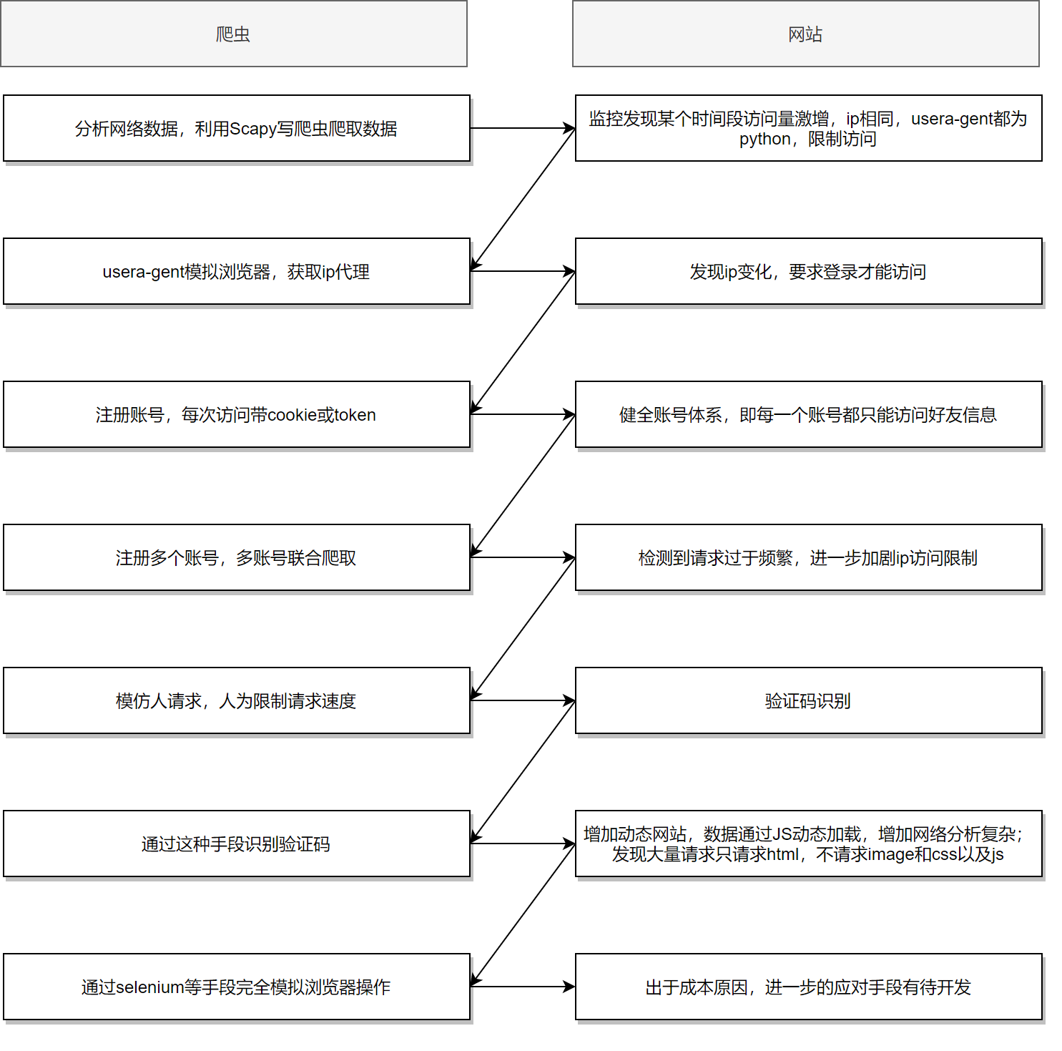
非功能需求：反爬虫
反爬虫手段
ip地址验证
禁用Cookie
爬虫规则文件
限制访问频率
图形验证码
动态页面加载
-> 同时结合Scrapy爬取静态元素的效率和Selenium 处理动态页面的简易来改进爬虫机制

Slide 20
目 录
1.整体架构
2.Scrapy框架需求分析
3.EasySpider需求分析
4.Scrapyd需求分析
5.计划书改进和实验6~8

Slide 21
Scrapyd需求分析
包含一下 11 个用例：
查询守护进程状态
列出项目中可用爬虫
列出项目中各种状态下的作业
运行作业
取消作业
列出项目
删除项目
列出项目的可用版本
添加项目版本
删除项目版本
加入队列
作业队列
调用API
Scrapyd
等待
运行中
返回结果
完成

Slide 22
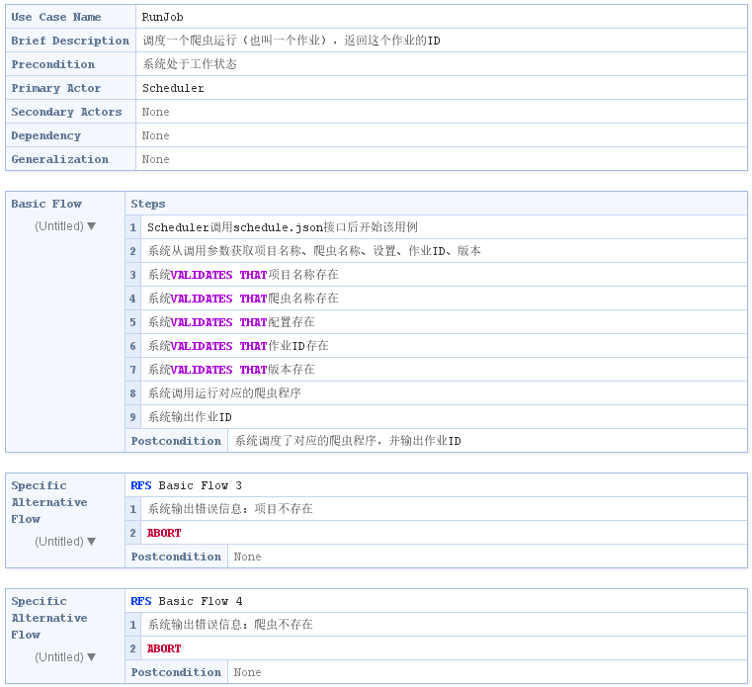
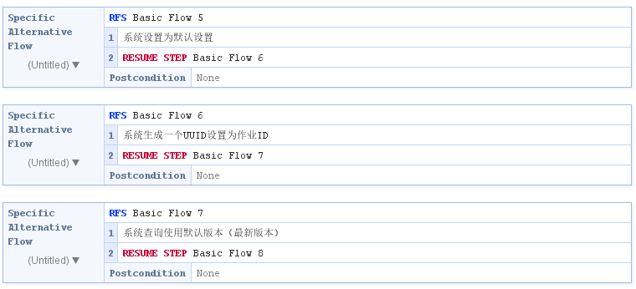
Scrapyd需求分析（例）
运行作业
调度一个爬虫运行（作业）成功时输出作业ID
可选分支流：5
错误中止分支：2

Slide 23
目 录
1.整体架构
2.Scrapy框架需求分析
3.EasySpider需求分析
4.Scrapyd需求分析
5.计划书改进和实验6~8

Slide 24
项目计划书的改进
添加了项目的总体目标
修改了扩展功能的介绍（现有技术的调研->项目本身的介绍）
添加了项目进度计划表
添加了项目相关标准

Slide 25
实验6~8分工
组员 | 分工
赵正阳 | 实验8——统计数据表格设计
郭浩隆 | 实验8——数据记录
沈一聪 | 意见记录
梁远志 | 实验7——软件配置管理分析报告
宋冰晨 | 实验6——MS Project项目进度控制

Slide 26
实验七：软件配置管理
使用 Github 作为代码托管平台
分离代码仓库和文档仓库
Git仓库不适用于管理文档等二进制的格式的文档的版本变更，文档仓库仅用于文档上传和说明用途
代码仓库将另外创建，可以使用submodule功能在文档仓库提供一个链接
代码仓库需要自主的控制权限以使用Github提供的Pull Request和Action功能分别用于变更管理和自动构建，测试或部署

Slide 27
实验七：软件配置管理
预计创建的代码仓库：
easyspider_web Django项目
easyspider_scheduler 调度程序项目
easyspider_template 爬虫程序的基础模板
easyspider_template_www_xxx_com 针对www.xxx.com的爬虫模板
easyspider_template_…… 更多模板
scrapyd 从官方Scrapyd Fork

Slide 28
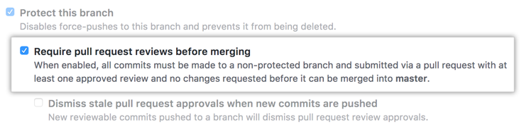
实验七：软件配置管理
Pull Request要求
拒绝向master分支的直接push，要求所有修改都经过Pull Request流程
要求Pull Request合并时至少有另一名成员进行Review

Slide 29
实验七：软件配置管理
版本控制要求
使用Tag功能管理版本，当功能稳定后创建分支stable，分支保持和最后一个Release的Tag相同，并用这个分支进行部署
tag名称参考格式“v4.0”
产生一个特定版本，以月份作为主版本号，月内次版本号递增，约一周一个次版本，并产生一个Release

Slide 30
实验七：软件配置管理
优良格式的Commit Message
在一般的Commit和Pull Request合并的Message中约定一系列规则
代码仓库要求使用英文Message
可以使用带有正文（不止一行的Message），主题和正文隔一行
主题小于50字符
主题首字母大写
主题末尾不加句号
主题用祈使句
正文小于72词
正文描述做了什么以及为什么
https://chris.beams.io/posts/git-commit/

Slide 31
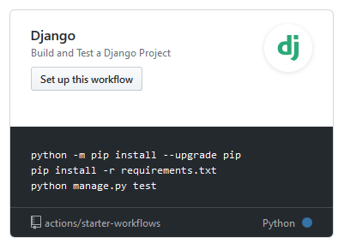
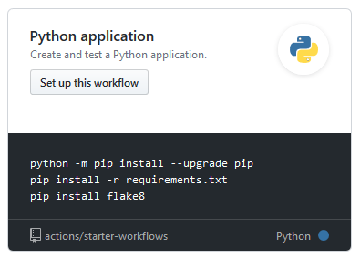
实验七：软件配置管理
CI/CD
使用Github的Action Workflow

Slide 32
实验七：软件配置管理
代码风格、自动格式化
本项目参照Python的代码风格指导 PEP8
https://www.python.org/dev/peps/pep-0008/
代码提交前需要使用IDE对代码进行格式化

Slide 33
谢谢

